Slide 1
РАЗРАБОТКА КЛИЕНТСКОЙ ЧАСТИ ВЕБ-ПРИЛОЖЕНИЯ ДЛЯ ПОИСКА РАБОТЫ И ПУБЛИКАЦИИ ВАКАНСИЙ
Выполнила: Боровинских Полина
Группа ИСиП-301

Slide 2
Актуальность
Веб-приложения для поиска и размещения вакансий представляют актуальный и востребованный сервис в современном мире труда. Они облегчают процесс поиска работы и подбора персонала, делая его быстрым, эффективным и удобным. Такие приложения позволяют соискателям быстро найти подходящие вакансии, а работодателям - опубликовать свои вакансии и привлечь кандидатов. Кроме того, такие приложения способствует оптимизации времени и ресурсов людей.

Slide 3
Цели и задачи
Цель:
Разработать клиентскую часть web-приложения для поиска работы и публикации вакансий.
Задачи:
Провести анализ предметной области
Разработать информационную структуру web-приложения
Разработать дизайн web-приложения
Реализовать клиентскую часть

Slide 4
Анализ предметной области
Бизнес-процессы:
Подбор и поиск вакансий
Найм персонала
Подготовка и оценка кандидатов
Оформление документов
Консультирование и поддержка работодателей и соискателей

Slide 5
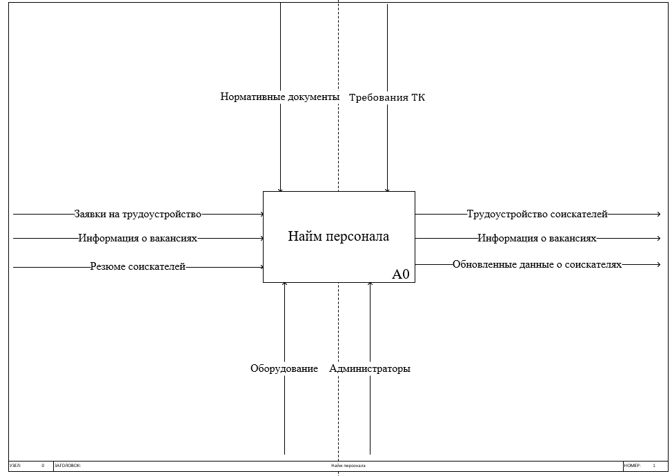
Основной бизнес-процесс

Slide 6
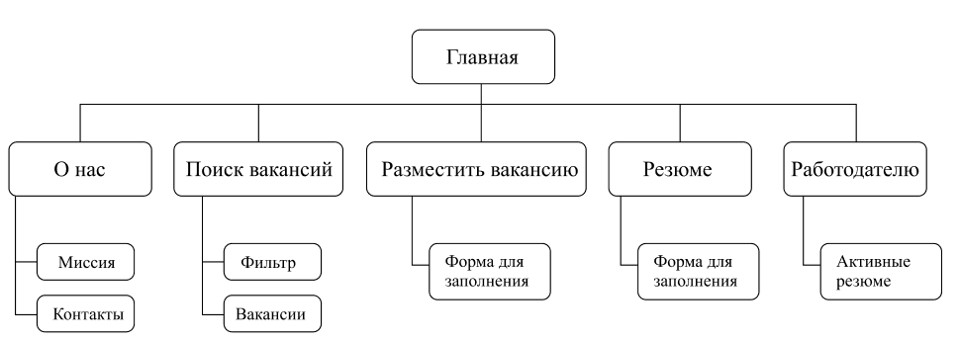
Информационная структура

Slide 7
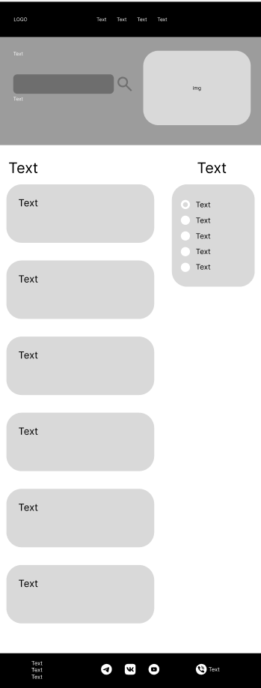
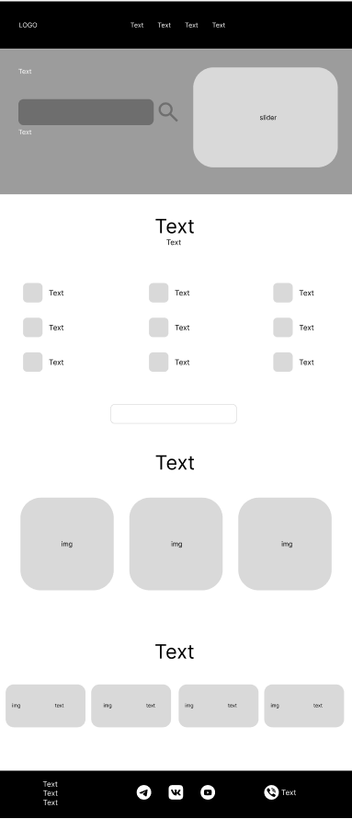
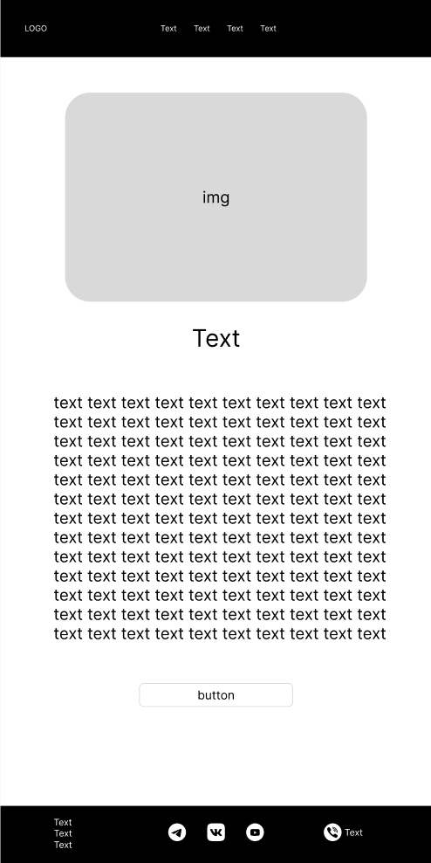
Каркас
«Главная»
«О нас»
«Поиск вакансий»

Slide 8
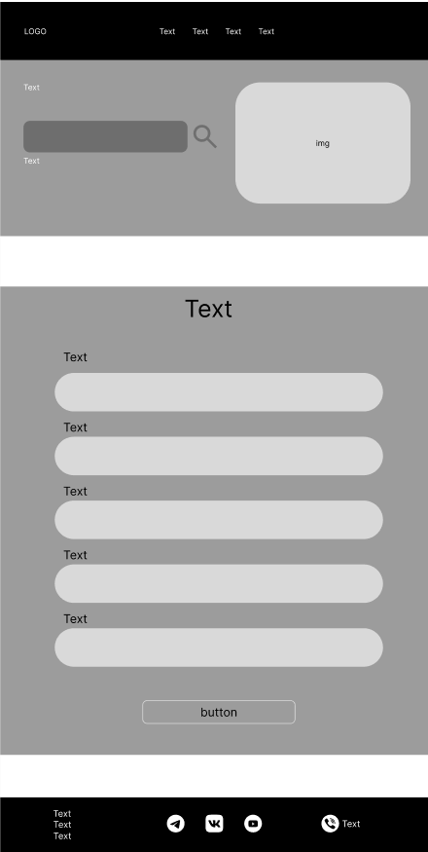
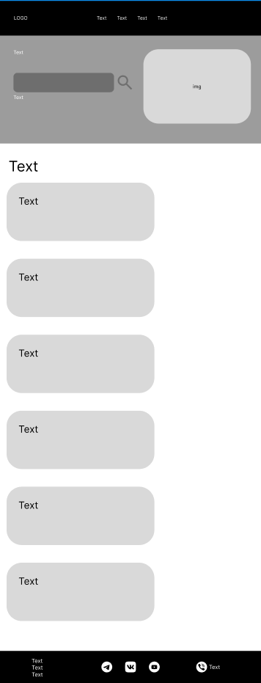
Каркас
«Разместить вакансию»
«Резюме»
«Работодателю»

Slide 9
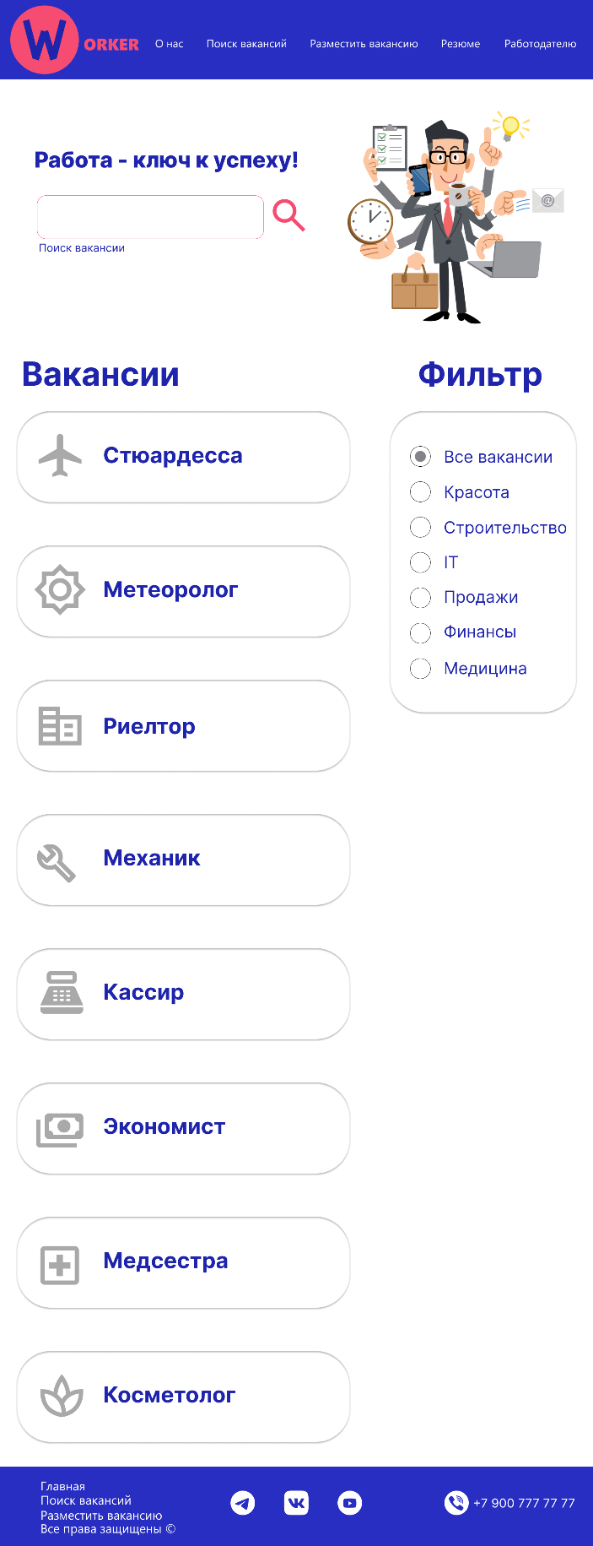


Дизайн макета
«Главная»
«О нас»
«Поиск вакансий»

Slide 10


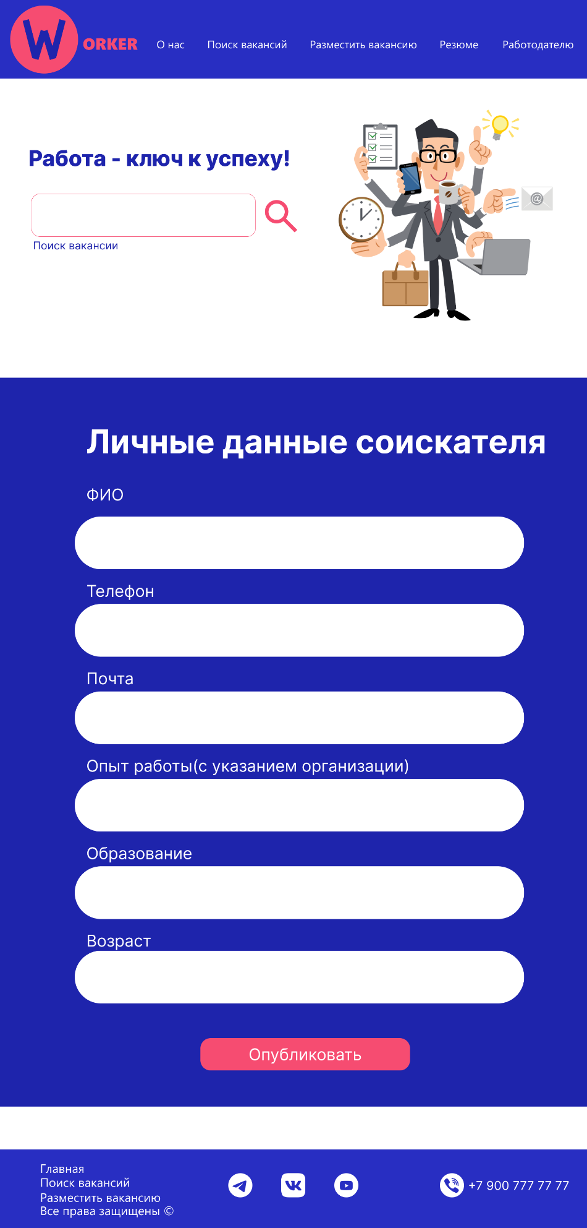
Дизайн макета
«Разместить вакансию»
«Резюме»
«Работодателю»

Slide 11







Инструменты

Slide 12

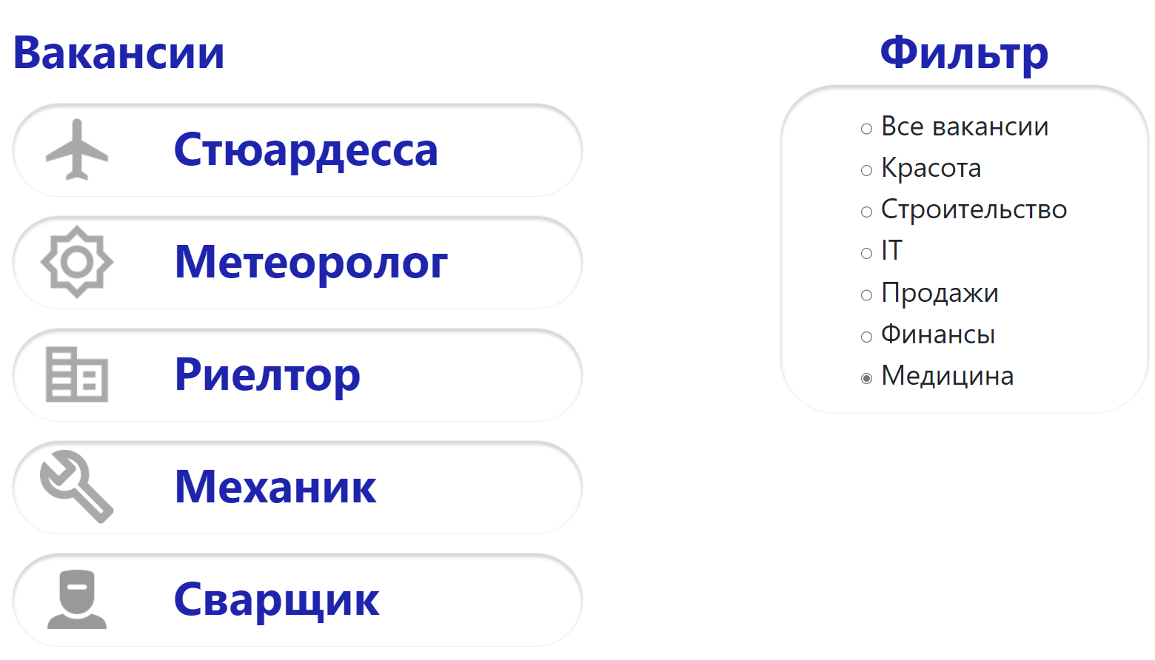

Функционал

Slide 13
Заключение
Было разработано веб-приложение для кинотеатра, которое сейчас является крайне актуальным. Оно поможет в дальнейшем развитии кинотеатра, найти новых клиентов, упростит процесс покупки билета. Клиентам же в свою очередь будет проще отслеживать расписание сеансов, покупать билеты на сеансы
В рамках курсовой работы было разработано веб-приложение для поиска работы и публикации вакансий, которое обеспечивает эффективный поиск работы и размещение вакансий для пользователей. Реализованный функционал позволяет соискателям быстро и удобно находить подходящие вакансии, а работодателям размещать свои предложения.

